Slide 1



Notes:
Hương Thảo – Zalo 0972115126

Slide 2



Thứ Tư ngày 29 tháng 10 năm 2025

Slide 3





Slide 4

1. Tìm hiểu một bài học quý về tình bạn.

Slide 5

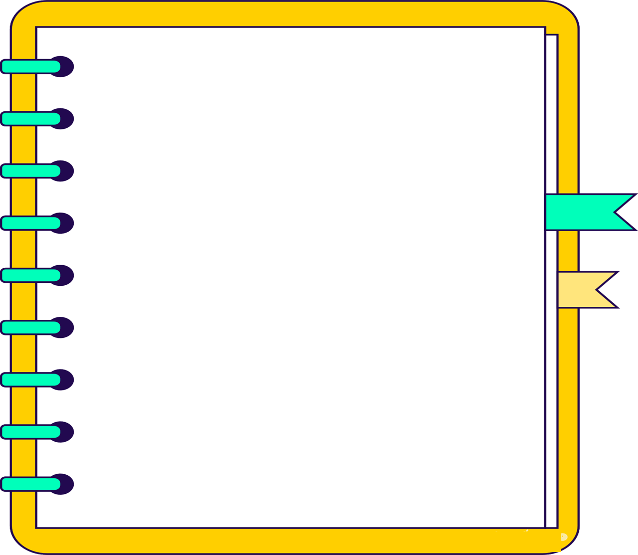
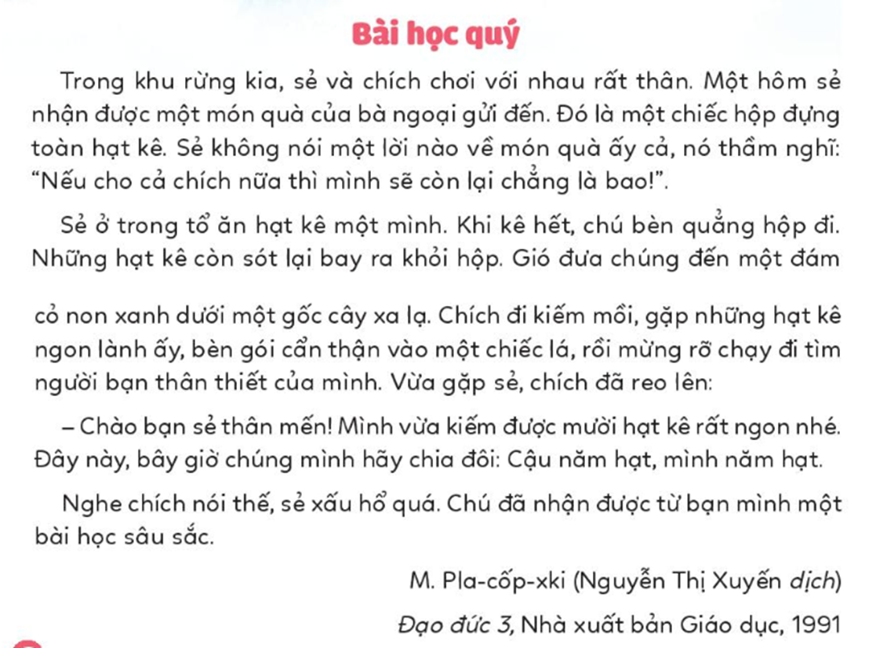
Sẻ đã làm gì khi nhận được hộp kê?
Chích đã làm gì khi nhặt được những hạt kê?
Em có nhận xét gì về việc làm của Chích và Sẻ?
Sẻ đã nhận được từ chích bài học gì về tình bạn.
Notes:
Hương Thảo – Zalo 0972115126

Slide 6
2. Tìm hiểu những việc em cần làm để thể hiện sự yêu quý bạn bè

Slide 7


